Slide 1
Längeneinheiten
وحدات الطول [wahadat altuwl]
der Millimeter (mm)
der Zentimeter (cm)
der Dezimeter (dm)
المليمتر (مم)
[almuliymitr (mm)]
السنتيمتر (سم)
[alsantimitr (cm)]
الديسيمتر (دسم)
[aldiysimitir (dm)]
der Meter
(m)
der Kilometer (km)
متر (م)
[mitr(m)]
الكيلومتر (كم)
[alkilumitr (km)]

Slide 2
Längeneinheiten
وحدات الطول [wahadat altuwl]
Ein Kilometer hat 1000 Meter.
Ein Meter hat 100 Zentimeter.
الكيلومتر لديه 1000 متر [alkilumitr ladayh 1000 mitra]
المتر له 100 سنتيمر [almitr lah 100 santimitr]
Ein Dezimeter hat 10 Zentimeter.
Ein Zentimeter hat 10 Millimeter.
الديسيمتر يساوي 10 سنتيمترات [aldiysimitr yusawy 10 santimitrat]
سنتيمتر يساوي 10 مليمترات [santimitr yusawy 10 milimitrat]

Slide 3
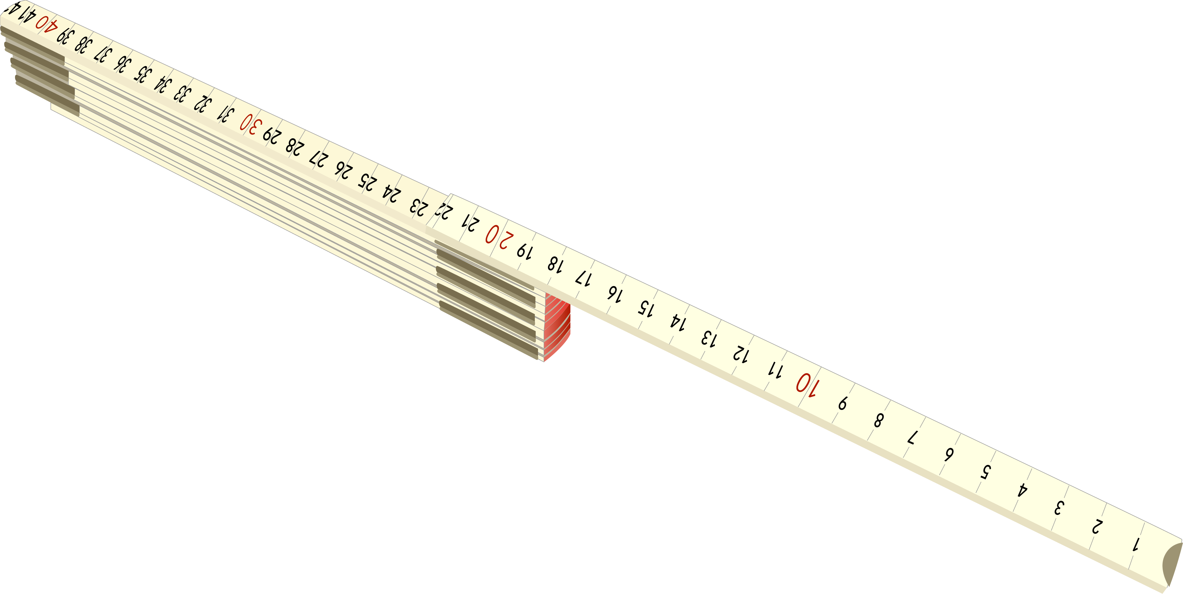
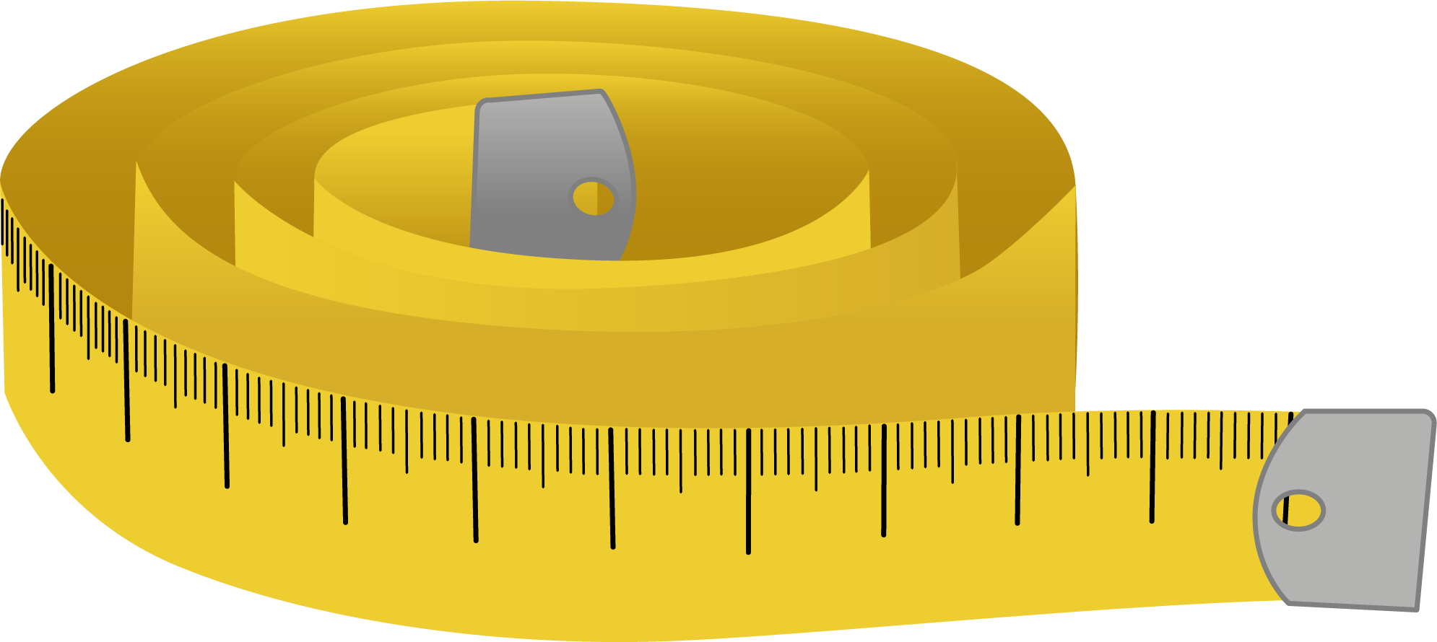
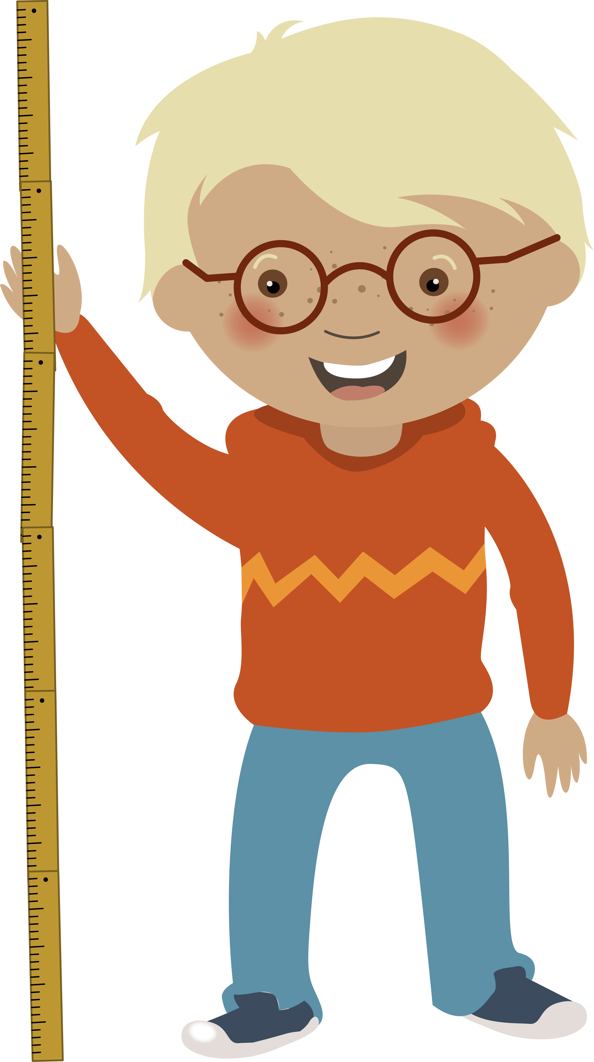
Wir messen
Wir messen
[nahn naqis]نحن نقيس
das Lineal
der Zollstock
das Maßband
المسطرة
[almistara]
عصا القياس
[easa alqias]
شريط القياس
[sharit alqias]
طولي 1.20 مترا
[tuli 1.20 mitra]
Ich bin 1,20 m groß.

Slide 4
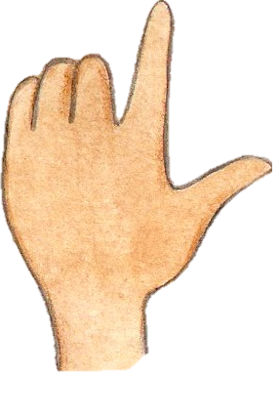
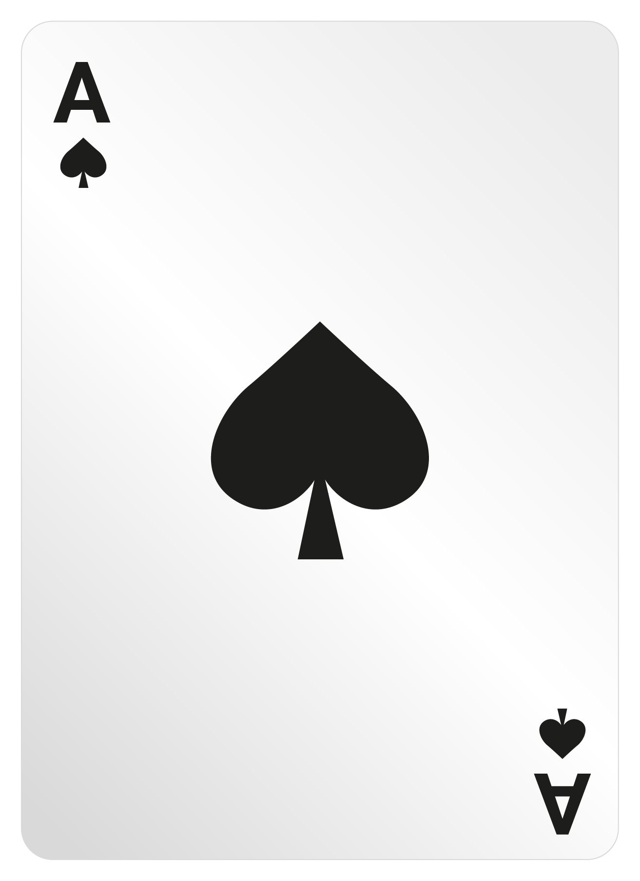
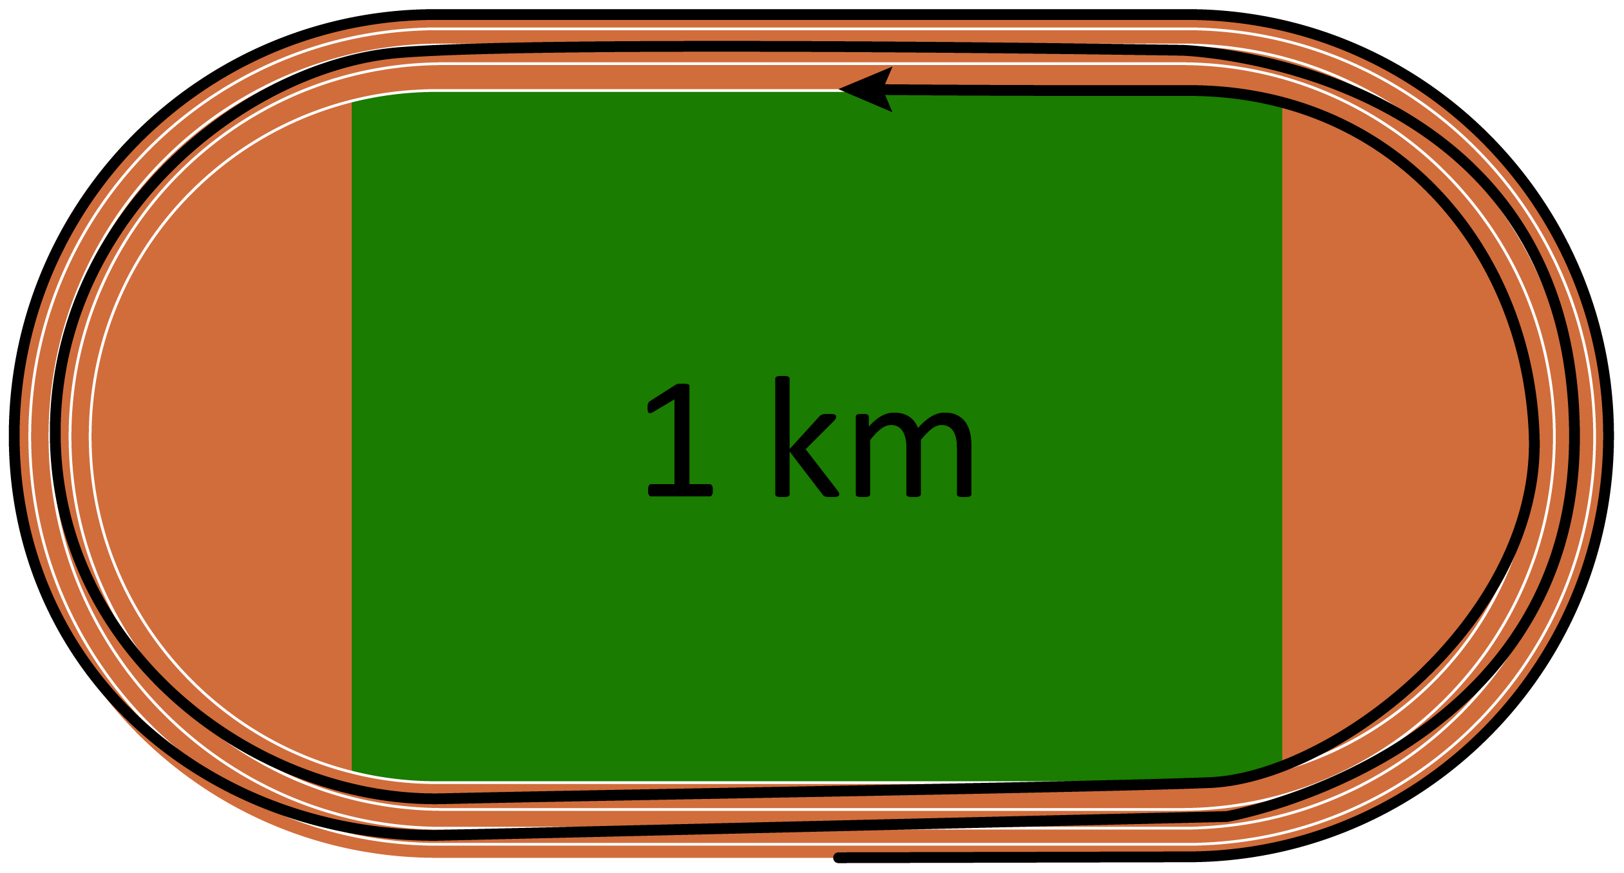
Wir messen
[nahn naqis]نحن نقيس
1 cm
1 mm
1 dm
die Fingerbreite
die Bleistiftspitze
die Spielkarte
عرض الاصبع
[eard aliasbie]
رأس القلم الرصاص
[ras alqalam alrasas]
بطاقة اللعب
[bitaqat allaeb]
1 m
der Schritt
das Fußballstadion
الخطوة
[alkhatwa]
ملعب كرة القدم
[maleab kurat alqadam]

Slide 5
Wir messen
[nahn naqis]نحن نقيس
die Länge
die Breite
die Höhe
الطول
[altuwl]
العرض
[aleard]
الإرتفاع
[al'iirtifae]
„…kürzer als…“
„…gleich lang“
„…länger als…“
"…اقصر من…"
["...aqasr min..."]
"... متساوي الطول ...."
["... mutasawi altuwl ...."]
"…اطول من…"
["...atul min..."]

